Slide 1
第五章 中央处理器
CPU的功能和组成
指令周期
时序产生器
微程序控制器及其设计技术
硬布线控制器、传统CPU的结构
流水CPU、RISC CPU、多媒体CPU等

Slide 2
本章主要讨论：
运算器
控制器
数据通路
与外部的连接
CPU组成
CPU工作原理
指令的执行过程

Slide 3
5.1 CPU的功能和组成
5.1.1 CPU的功能
指令控制：程序的顺序控制。
操作控制：管理并产生每条指令的操作信号，并把
它们送到相应部件，控制这些部件按要
求进行动作。
时间控制：对各种操作实施时间上的定时。
数据加工：对数据进行算术和逻辑运算处理。
5.1.2 CPU的基本组成
传统CPU由运算器和控制器组成。
Notes:
程序指令序列的顺序不能任意颠倒，必须按照程序的规定顺序进行。
数据和信息

Slide 4
运算器：
由ALU、AC、DR和PSW组成；是数据加工处理部件；在控制器的指挥下运行。
运算器的主要功能：
⃪ 执行算术运算；
⃪ 执行逻辑运算，并进行逻辑测试。
定点运算器的结构：
⃪ 单总线结构的运算器
⃪ 双总线结构的运算器
⃪ 三总线结构的运算器
Notes:
当前CPU的基本组成为：运算器、控制器和高速缓冲器CACHE。

Slide 5
控制器：
组成：PC、指令寄存器（IR） 、指令译码器（ID）、时序产生器和操作控制器；
作用： “决策机构” ，协调和指挥整个系统的操作。
功能：（1）取指令，并指出下一条指令的位置。
（2）对指令译码或测试，产生相应操作控
制信号，以启动规定的动作。
（3）指挥并控制CPU、内存和I/O设备之间
数据流动的方向。
Notes:
当前CPU的基本组成为：运算器、控制器和高速缓冲器CACHE。

Slide 6
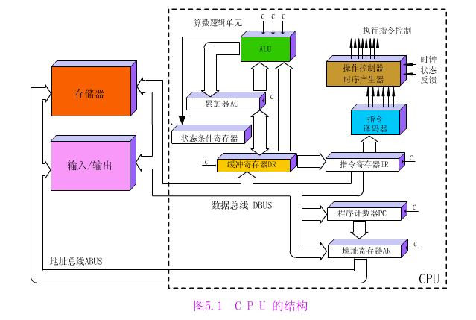

Slide 7
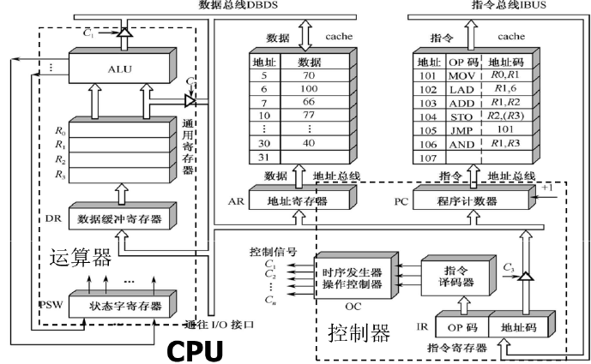

Slide 8
组合逻辑控制器原理
控制器组成
送M
微命令序列
PC
+1
I/O状态
控制台信息
微命令
发生器
…...
译码
送M或ALU
地址形成
运行状态
θ
D
寻
PSW
时序
IR
来自M

Slide 9
送M
微命令序列
PC
+1
I/O状态
控制台信息
微命令
发生器
微命令
发生器
…...
译码
送M或ALU
地址形成
运行状态
θ
D
寻
PSW
时序
IR
来自M
1.微命令发生器
电位型
脉冲型
功能：
产生全机所需的各种微命令
控制最基本的操作(微操作)的命令

Slide 10
送M
微命令序列
PC
PC
+1
I/O状态
控制台信息
微命令
发生器
微命令
发生器
…...
译码
送M或ALU
地址形成
运行状态
θ
D
寻
PSW
时序
IR
来自M
2.指令计数器PC
功能：
指示指令在M中的位置。
顺序执行：
PC+1
PC先+1，再用转移地址修改PC
转移执行：

Slide 11
送M
微命令序列
PC
PC
+1
I/O状态
控制台信息
微命令
发生器
微命令
发生器
…...
译码
送M或ALU
地址形成
运行状态
θ
D
寻
PSW
时序
IR
IR
来自M
3.指令寄存器IR
功能：
存放现行指令。
决定操作性质
操作码字段
译码器
微命令发生器
寻
地址码字段
地址形成部件
操作数地址
转移地址
D

Slide 12
送M
微命令序列
PC
PC
+1
I/O状态
控制台信息
微命令
发生器
微命令
发生器
…...
译码
送M或ALU
地址形成
运行状态
θ
D
寻
PSW
PSW
时序
IR
IR
来自M
4.状态寄存器PSW
功能：
指示程序运行方式，反映程序运行结果。
例. 某机的PSW
15 12 11 8 7 6 5 4 3 2 1 0
工作方式 优先级 T N Z V C

Slide 13
送M
微命令序列
PC
PC
+1
I/O状态
控制台信息
微命令
发生器
微命令
发生器
…...
译码
送M或ALU
地址形成
运行状态
θ
D
寻
PSW
PSW
时序
时序
IR
IR
来自M
5.时序线路
产生脉冲型微命令，控制定时操作
功能：
控制操作时间和操作时刻。
工作脉冲
产生电位型微命令,控制操作时间段
振荡器
分频器
时钟脉冲
时钟周期(节拍)

Slide 14
操作控制器（微命令发生器）分类：
根据指令操作码和时序信号，产生各种操作控制信号，以便正确选择数据通路，把有关数据打入到一个寄存器，从而完成取指令和执行指令的控制。
（1）时序逻辑型
常规控制器或硬布线控制器，采用时序逻辑技术实现。
优点：速度快；
缺点：设计、调试、维修困难，难实现设计自动化。
（2）存储逻辑型
微程序控制器，采用存储逻辑来实现，即微操作信号代码化，使得每条指令转化为一段微程序并存入一个专门的存储器中。

Slide 15
微命令序列
译码器
IR
微地址
形成电路
PSW
微命令字段 微地址字段
µIR
PC
微地址寄存器
控制存储器
CM
µAR
优点：设计规整、调试、维修以及更改、扩充指令方便，易于设计自动化。
缺点：指令执行速度比时序逻辑型慢。

Slide 16
5.2 指令周期
指令周期的基本概念
CLA指令的指令周期
ADD指令的指令周期
STA指令的指令周期
NOP指令和JMP指令的指令周期
用方框图语言表示指令周期

Slide 17
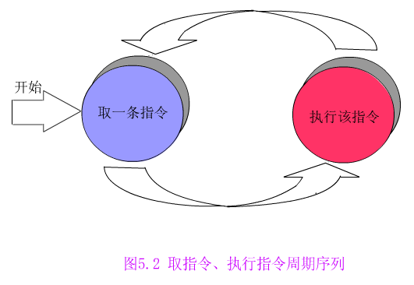
5.2.1指令周期的基本概念

Slide 18
指令周期：取出并执行一条指令的时间。
注：各种指令功能变化多样，其指令周期亦不尽
相同。
CPU周期|机器周期（工作周期）：
常用从内存中读取一个指令字的最短时间来规定机器周期。
节拍脉冲|T周期
处理操作的最基本单位。

Slide 19
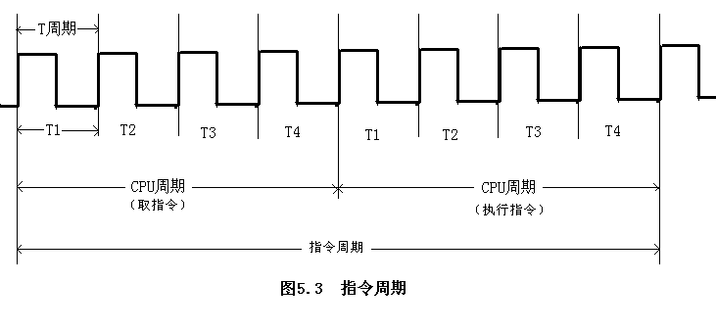
指令周期、CPU周期、T周期间的关系：

Slide 20
八 进 制 地 址 | 八 进 制 内 容 | 助 记 符
020 021 022 023 024 … 030 031 … 040 | 250 000 030 030 021 031 000 000 014 021 … 000 006 000 040 … 存和数单元 | CLA ADD 30 STA 40 NOP JMP 21
数据
Notes:
地址，机器码程序，汇编源程序
访问内存，地址个数，寻址方式，存/取，运算，程序控制类指令
具体作用

Slide 21
5.2.2 CLA指令的指令周期
是一条非访内存指令，需要两个CPU周期。
一个CPU周期
一个CPU周期
取指令
PC+1
开始
取下条指令
PC+1
执行指令
对指令
译码
取指令阶段
执行指令阶段

Slide 22
1. 取指令阶段
(AR)=20
PC AR；
(PC)+1 PC；
AR ABUS；
所选内存单元20的内容 DBUS DR；
DR IR；
IR中的操作码被译码或测试；
CPU识别出是指令CLA。
(PC)= 21
(DR)=(IR)= CLA=250 000

Slide 23
2. 执行指令阶段
1) 操作控制器送一控制信号给ALU；
2) ALU响应该控制信号，将AC内容清零；
(AC)=0

Slide 24
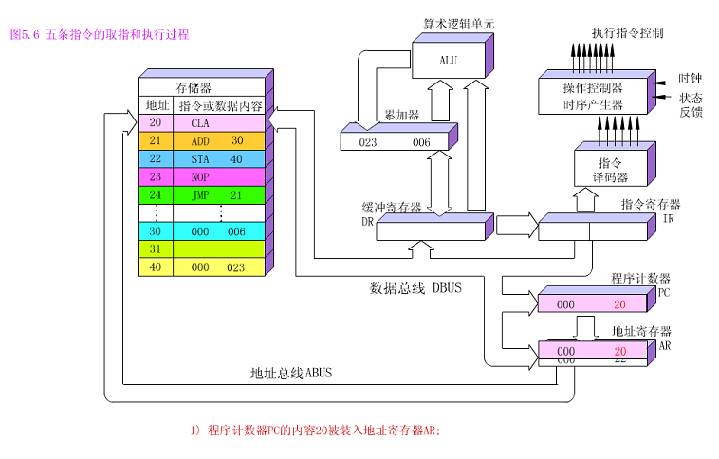

Slide 25
5.2.3 ADD指令的指令周期
是访内存取数并执行加法的指令，需三个CPU周期。
一个CPU周期
一个CPU周期
一个CPU周期
取指令
PC+1
执行加操作
开始
取下条指令
PC+1
对指令
译码
送操作数
地址
取出操作数
取指令阶段
执行指令阶段
Notes:
第一个CPU周期作了哪些操作？

Slide 26
1. 取指令阶段
(AR)=21
PC AR；
(PC)+1 PC；
AR ABUS；
内存单元21的内容 DBUS DR；
DR IR；
IR中操作码被译码或测试；
CPU识别出是ADD指令。
(PC)= 22
(DR)=(IR)= ADD 30=030 030

Slide 27
2. 执行指令阶段
⒈ 送操作数地址
将IR中的地址码部分（30）装入AR。
⒉ 两操作数相加
⑴ 把AR中的操作数地址30发送到ABUS上;
⑵ 由存储单元30中读出操作数6，经DBUS送到DR;
⑶ 执行加操作：由DR来的操作数6送到ALU的一输
入端，AC内的另一个操作数0送到ALU的另一端，
将两数相加，产生运算结果0+6=6，并把结果送
回AC。
(AR)=30
(AC)=6

Slide 28
5.2.4 STA指令的指令周期
是一条访内存的存数指令，需三个CPU周期。
一个CPU周期
一个CPU周期
一个CPU周期
取指令
PC+1
执行写操作
取下条指令
PC+1
开始
对指令
译码
送操作数
地址
送操作数
取指令阶段
执行指令阶段

Slide 29
2. 执行指令阶段
⒈ 送操作数地址
将IR中的地址码部分的D(40)装入AR。
⒉ 存储和数
将AC中的内容送到DR，然后再存入所选定的存储单元（40）中。
⑴ 把AC中的内容6传送到DR；
⑵ 将AR的内容40发送到ABUS；
⑶ 把DR的内容6发送到DBUS上；
⑷ DBUS上的数6写入到选中的存储单元40中。
(AR)=40
(DR)=6
(M₄₀)=6
(AC)=6

Slide 30
5.2.5 NOP和JMP指令的指令周期
NOP是一条空操作指令，但也需两个CPU周期。
一个CPU周期
一个CPU周期
取指令
PC+1
取下条指令
PC+1
开始
不执行任
何操作
对指令
译码
取指令阶段
执行指令阶段

Slide 31
JMP是程序控制指令，无条件地改变程序执行顺序。
一个CPU周期
一个CPU周期
取指令
PC+1
取下条指令
PC+1
开始
对指令
译码
送转移
地址
取指令阶段
执行指令阶段

Slide 32
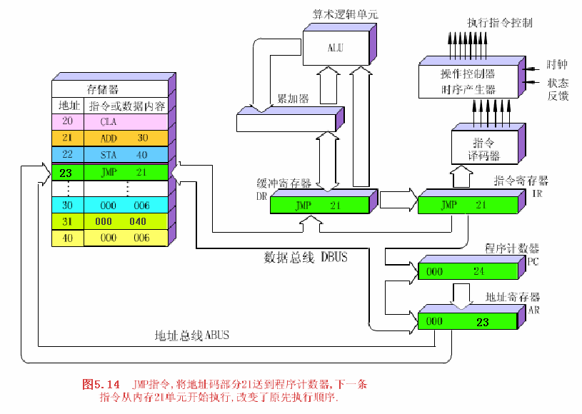

Slide 33
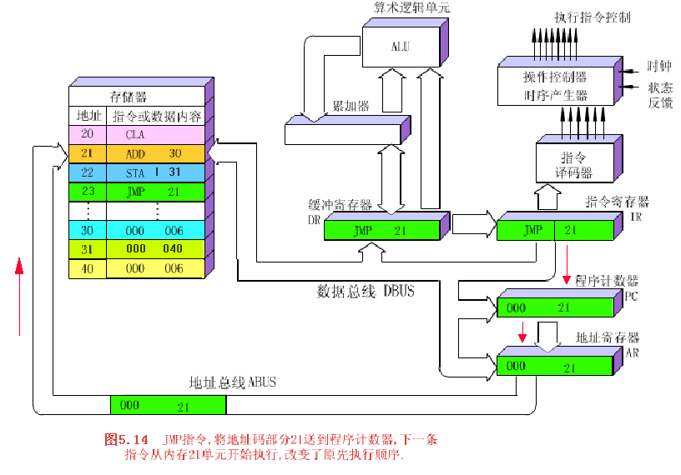

Slide 34
5.2.6 用方框图语言表示指令周期
方框：代表一个CPU周期，方框中的内容表示数据通路的操作或某种控制操作；
菱形：表示某种判别或测试，在时间上不单占一个CPU周期，而是依附于紧接它的前面一个方框的CPU周期；
箭头：表示CPU执行顺序；
‘ ~ ’ ：公操作符号，表示一条指令执行完毕后，CPU所开始执行的一些操作——如中断处理、通道处理等，其中取指令也可认为是公操作。

Slide 35
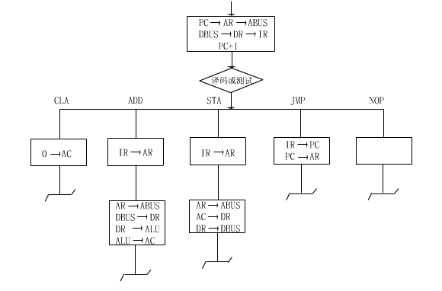

Slide 36
【例】下图为双总线结构机器的数据通路，线上标有小圈表示有控制信号，例中y_{i}中表示y寄存器的输入控制信号， IR_{o}为IR寄存器的输出控制信号，未标注小圈的线为直通线，不受控制。
（1）“ADD R₂ , R₀”指令完成( R₀)+( R₂)—> R₀ 的功能操作，画出其指令周期流程图，假设该指令的地址已放入PC中。并列出相应的微操作控制信号序列。
A总线
x_{i}
+
IR_{i}
PC_{i}
AR_{i}
R/W
DR_{i}
R_{0 i}
R_{3 i}
X
IR
PC
AR
M
DR
R₀ R₁ R₂ R₃
G
A
L
U
Y
y_{i}
IR_{o}
PC_{O}
DR_{O}
R_{0 O}
R_{3 O}
B总线

Slide 37
PC→AR PC+1
PC_{o}, G, AR_{i}
M→DR
R/W=R
取指
DR→IR
DR_{o}, G, IR_{i}
R₂→Y
R_{2o}, G, Y_{i}
执行
R₀→X
R_{0o}, G, X_{i}
X+Y→R₀
+, G, R_{0i}

